Slide 1

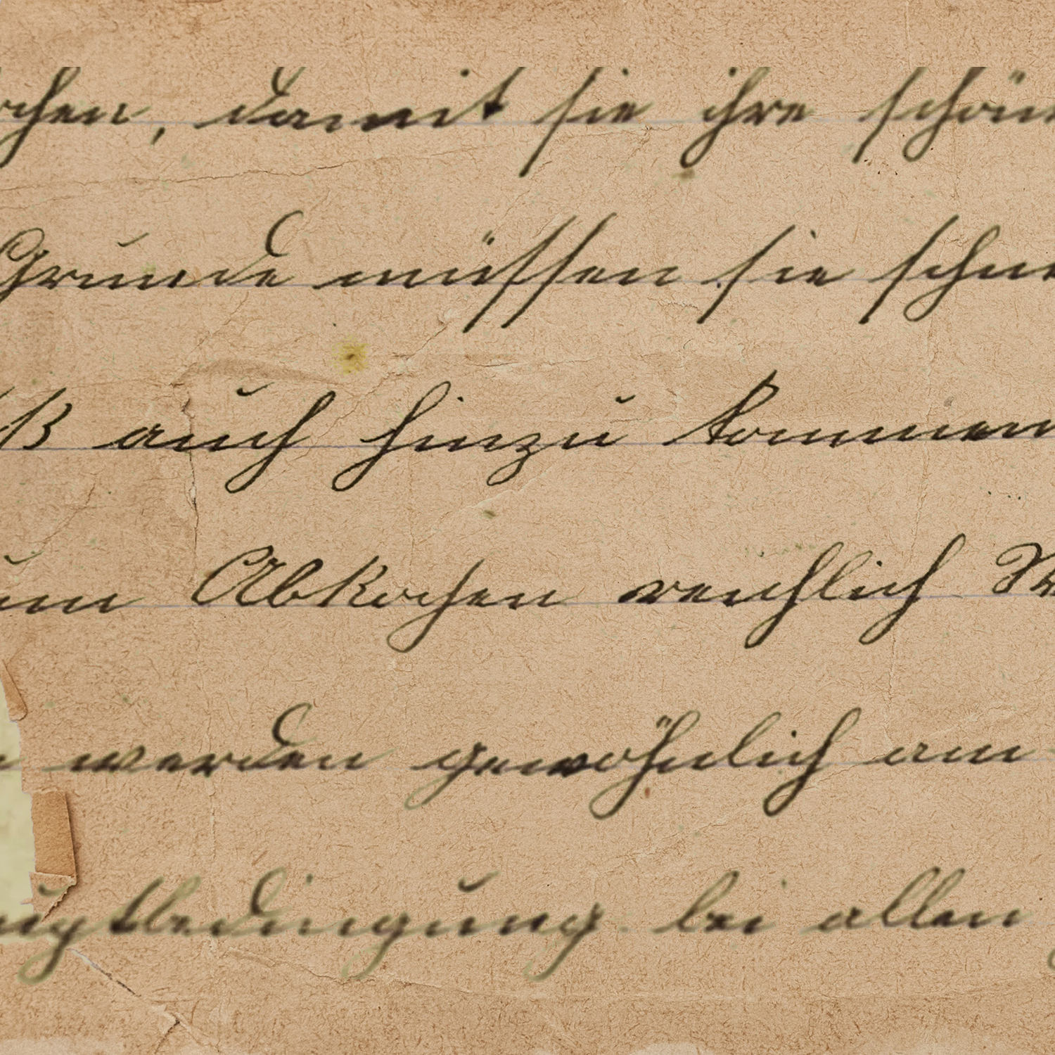







By Olivia Wilson
GROUP 1

Slide 2


MUC LUC
01.
02.
03.
04.
05.
Gioi thieu
Chuc nang noi bat
Uu diem va nhuoc diem
Muc tieu du an
Cong nghe su dung

Slide 3





01
Gioi thieu
Library Management App là một ứng dụng quản lý thư viện được phát triển bằng Flutter, với mục tiêu giúp các thư viện, trường học và tổ chức dễ dàng quản lý sách, theo dõi lịch sử mượn trả, và hỗ trợ người dùng thông qua chatbot thông minh. Ứng dụng được thiết kế với giao diện thân thiện, dễ sử dụng, hoạt động trên cả Android và iOS, giúp tối ưu hóa quy trình quản lý sách và nâng cao trải nghiệm người dùng

Slide 4


02
Chuc nang
Chức năng chính bao gồm quản lý danh mục sách, kiểm tra tình trạng mượn/trả, đăng ký thành viên, tìm kiếm sách theo nhiều tiêu chí, và thống kê hoạt động. Hệ thống sử dụng Firebase để lưu trữ và đồng bộ dữ liệu, đảm bảo tính bảo mật và truy cập dễ dàng từ nhiều thiết bị.

Slide 5
03
Uu Nhuoc diem
Uu diem
Nhuoc diem
Giao diện đẹp, nhất quán trên cả Android và iOS nhờ cùng một codebase, giúp tiết kiệm thời gian và chi phí phát triển. Việc tích hợp Firebase giúp đồng bộ dữ liệu theo thời gian thực, hỗ trợ xác thực người dùng và lưu trữ đám mây một cách an toàn. Hiệu suất của ứng dụng cũng được tối ưu nhờ Flutter sử dụng Dart và cơ chế rendering nhanh
Kích thước ứng dụng có thể lớn hơn so với native app, do Flutter đi kèm với engine riêng. Ngoài ra, việc tùy chỉnh sâu theo nền tảng có thể phức tạp hơn so với việc phát triển ứng dụng native thuần túy.

Slide 6


04
Muc tieu
Muc tieu 1
Muc tieu 2
Muc tieu 3
Số hóa và tự động hóa quá trình quản lý sách, tài liệu và người dùng trong thư viện
Ứng dụng giúp đơn giản hóa việc nhập liệu, tra cứu thông tin sách, theo dõi tình trạng mượn/trả, và quản lý tài khoản thành viên một cách hiệu quả
ứng dụng đảm bảo dữ liệu được đồng bộ hóa theo thời gian thực, giúp quản lý từ xa dễ dàng hơn

Slide 7



05
Cong nghe su dung
Ứng dụng quản lý thư viện được phát triển bằng Flutter để đảm bảo giao diện mượt mà và đồng nhất trên cả Android và iOS. Dữ liệu được lưu trữ và quản lý bằng Firebase, bao gồm Cloud Firestore để lưu trữ thông tin sách, người dùng, lịch sử mượn/trả và Firebase Authentication để xác thực tài khoản. Ngoài ra, Firebase Storage có thể được sử dụng để lưu trữ hình ảnh bìa sách.
Ứng dụng cũng có thể tích hợp Provider hoặc Riverpod để quản lý trạng thái, giúp duy trì hiệu suất tốt hơn. Đối với thông báo đẩy, Firebase Cloud Messaging (FCM) sẽ giúp gửi thông báo nhắc nhở về hạn trả sách hoặc cập nhật quan trọng từ thư viện. Nếu cần xử lý dữ liệu cục bộ, có thể sử dụng SQLite hoặc Hive để lưu trữ tạm thời.

Slide 8

www.reallygreatsite.com
Thank
you

